Slide 1
Процессы в радиологии
Заказ и распи-сание
Интер-прета-ция
Заклю-чение
Хране-ние и доступ
Каче-ство
Иссле-дования
Посто-янное обуче-ние

Slide 2
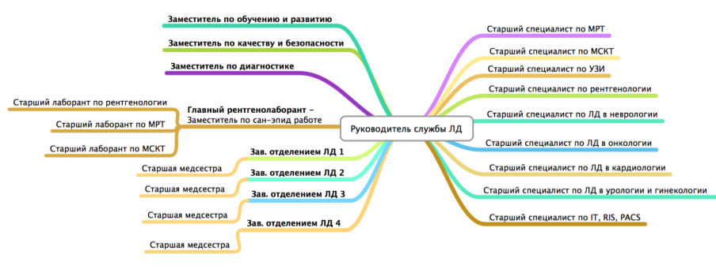
Сетевая структура лучевой диагностики - представительства в клинических отделениях

Slide 3
Реалии лучевой диагностики
Рост количества исследований
Круглосуточная работа
Мультидисциплинарные практики
Внедрение ЛД в клинические специальности
Высокие требования к лучевой диагностике
Централизация оборудования и децентрализация врачей
Телерадиология

Slide 4
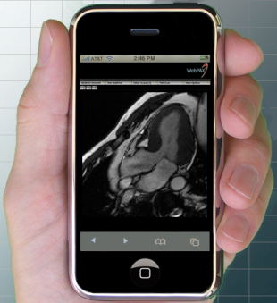
Реалии лучевой диагностики
Технический прогресс
Цифровые технологии
Централизация технологий (объединение Rg, МРТ, КТ)
Децентрализация рентгенологов
Оптимизация workflow
Clinical decision support

Slide 6
Требования к PACS
Доступ к изображениям в течение 3-5 сек.
Автоматическая загрузка предыдущих исследований пациента и протоколов описания
Удобный интерфейс, единый для рентгенологов и клиницистов
Обычная и 3D обработка изображений
Учебные файлы, подготовка конференций
Защита от сбоев/резервное хранилище
Единство информации в МИС, РИС, PACS

Slide 7
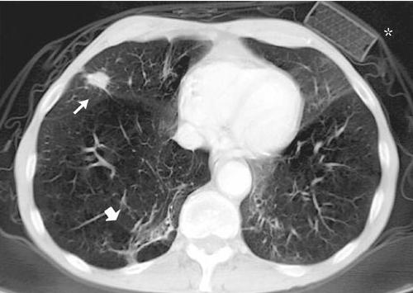
Доказательная медицина глазами рентгенолога
NEJM, 2005

Slide 8
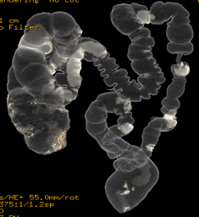
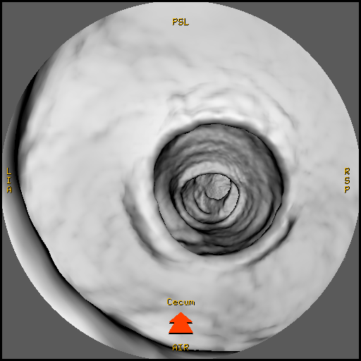
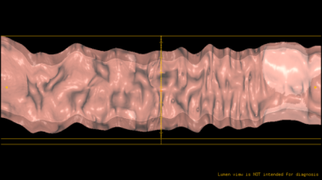
Компьютерно томографическая колонография (КТК)
впервые введена Vining в 1994 г.
в основе лежит полипозиционное КТ исследование
предварительно очищенной и раздутой воздухом толстой кишки.
для оценки данных с используют двухмерные
(2D) и трехмерные(3D) реконструкции.

Slide 9
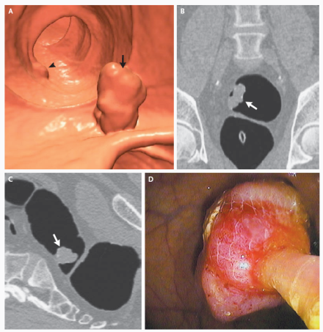
Виртуальная колоноскопия – 2004-2009
КТ-колонография (КТК)
Скрининг рака толстой кишки?
Возможен, но:
Подготовка кишечника?
Отсутствие наркоза?
Заполнение и растяжение кишечника воздухом (CO2)?
В большинстве случаев требуется дообследование – колоноскопия?
«Амбулаторная» процедура?
CT colonoscopy - primary screening test before therapeutic OC.
N ENGL J MED 357;14

Slide 10
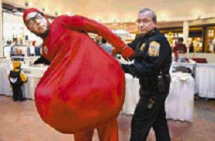
Риск малигнизации полипов
< 5 мм – 0%
5-9 мм – 1%
10-20 мм- 10 %
Более 20 мм – 50%
Активная аденома (Advanced adenoma) – аденоматозный полип, диаметром 10 мм и более или содержащий ворсинчатый или диспластический компонент

Slide 11
Чувcтвительность и специфичность КТК при использовании CAD
From Department of Defense (Pickhardt et al) database:
18 мм полип- «сигара» был пропущен при КТК и был обнаружен при помощи CAD/

Slide 12
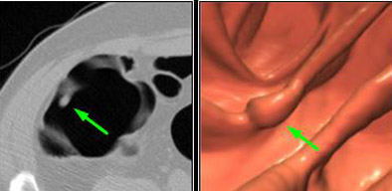
Чувcтвительность и специфичность КТК при использовании CAD
From Duke (Rockey et al) trial database:
10-mm полип на широком основании в слепой кишке был пропущен КТК, но выявлен при CAD.
Images courtesy of Dr. Hiroyuki Yoshida, Pickhardt et al.

Slide 13
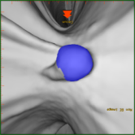
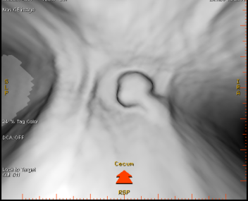
Постпроцессинг
Использование программ CAD для поиска полипов
Ускоряет время оценки исследования
Снижает ошибки
На животе
Полип
Полип
Программа САD
Полип
Notes:
В положении пациента на животе по передней стенке сигмовидной кишки на расстоянии 50 см от ануса определяется полип на ножке размером 10 мм и протяженностью 15 мм, который свисает при смене положении пациента, но локализация его остается прежней. Также пор задней стенке сигмовидной кишки определяется полип на ножке размером 11 мм и протяженностью 22мм –также смещается но локализация прежняя.
Эти полипы на разных реконструкциях.

Slide 14
Спасибо за внимание!

